Slide 1
Предложение по повышению доступности финансовых ресурсов для малого бизнеса
Подготовили:
студенты группы ОЗМ-ФМ-18
Блинова Елена и Веселухина Полина

Slide 2
Актуальность
Микро
до 15 чел.
не более 120 млн руб.
Малые
от 16 до 100 чел.
не более 800 млн руб.
Средние
от 101 до 250 чел.
не более 2 млрд руб.
Доля в ВВП
19,9%
Количество субъектов МСП
5,7 млн ед.
Доля занятых (от общего числа занятых)
19 млн (25%)
Размер МСП
95% – микробизнес
Доля в общем объеме экспорта
6%
Концентрация МСП
45% в 10 субъектах РФ
Доля граждан, начинающих бизнес
4,7%
Ограничения по структуре уставного капитала: 25% – для государства и НКО, 49% – для крупных компаний и иностранных юридических лиц

Slide 3
Текущая ситуация в малом бизнесе
Рост выданных МСБ кредитов на 15,4%
Высокий процент коммерческого кредита
Доля просроченной задолженности – 15%
Снижение средневзвешенной процентной ставки по кредитам
Лёгкость получения кредита?!
У 16% блокировали счета
Налоговые каникулы
Неуплата (частичная) налогов
Надзорные каникулы

Slide 4
Нормативно-правовая база
Закон РФ от 07.07.1993 г. № 5340-I «О Торгово-промышленных палатах в РФ».
ФЗ от 31.12.2014 г. № 488-ФЗ «О промышленной политике в Российской Федерации».
ФЗ от 24.07.2007 г. № 209-ФЗ «О развитии малого и среднего предпринимательства в РФ».
Указ Президента РФ от 05.06.2015 г. № 287 «О мерах по дальнейшему развитию малого и среднего предпринимательства».
Указ Президента РФ от 7.05.2018 г. № 204 «О национальных целях и стратегических задачах развития Российской Федерации на период до 2024 года».
Постановление Правительства РФ от 30.12.2017 г. № 1706 (ред. от 10.10.2018) «Об утверждении Правил предоставления субсидий из федерального бюджета российским кредитным организациям на возмещение недополученных ими доходов по кредитам, выданным субъектам малого и среднего предпринимательства на реализацию проектов в приоритетных отраслях по льготной ставке».
Национальный проект «МСП и поддержка индивидуальной предпринимательской инициативы».

Slide 5
Опора России и Торгово-промышленная палата (ТПП) Российской Федерации
Правовая защита предпринимателей
Формирование благоприятной бизнес-среды
Оперативное информационно-аналитическое сопровождение и экспертная поддержка
Стимулирование развития предпринимательской активности
Развитие международного сотрудничества
Отраслевое развитие
Содействие развитию системы образования и подготовки кадров для предпринимательской деятельности

Slide 6
Корпорация МСП и Фонд развития промышленности
Корпорация МСП
Выдача поручительств и гарантий
Финансирование лиц, оказывающих финансовую поддержку
Обеспечение прямого кредитования со стороны АО «МСП Банк»
Лизинговая поддержка
Иные формы финансовой поддержки, включая развитие факторинговых операций, разработку механизмов рефинансирования долговых обязательств
Комплексное финансирование совместно с другими институтами развития
ФРП
Льготное заёмное софинансирование
Финансовое обеспечение лизинговых проектов
Инвестиционный лифт
Специальный инвестиционный контракт

Slide 7
Кредитование со стороны банков
Признак | Сбербанк | ВТБ24 | Газпромбанк | Россельхозбанк | Внешэкономбанк
Сумма кредита | от 50 тыс. руб. | до 150 млн руб. | по заявке | 3 млн-1 млрд руб. | от 500 млн руб.
Минимальная ставка | 11% | 6% | по заявке | 6,5% | по заявке
Максимальный срок кредита | 180 месяцев | 120 месяцев | по заявке | по заявке | 120 месяцев
Цель | +/- | + | +/- | + | +

Slide 8
Выдача гарантий со стороны банков
Признак | Сбербанк | ВТБ24 | Газпромбанк | Россельхозбанк | Внешэкономбанк
Минимальная сумма банковской гарантии | 50 тыс. руб. | 3-3,5 тыс. руб. | индивидуально | индивидуально | -
Максимальный срок гарантии | 36 месяцев | 60 месяцев | индивидуально | индивидуально | -
Минимальное вознаграждение | 2,66% | 2,5-3% | индивидуально | индивидуально | -

Slide 9
Иные виды финансирования со стороны банков
Программа | Сбербанк | ВТБ24 | Газпромбанк | Россельхозбанк | Внешэкономбанк
Факторинг | + | - | + | - | -
Операции на рынке капитала | - | - | + | - | +
Синдицированное финансирование | - | - | + | - | -
Внешнеторговые операции | - | - | + | - | +
Инвестиционный банк | - | - | + | + | -
Сезонные работы | - | - | - | + | -

Slide 10
Мониторинг выданных заёмщику средств
Мониторинг операций по счетам
Предварительный акцепт любых расходных операций
Регулярные документарные проверки исполнения сметы проекта
Систематический контроль хода реализации проекта
Проведение выездных контрольных мероприятий
Регулярный мониторинг финансового состояния и фактов деятельности
Мониторинг обеспечения возврата займа
Контроль соблюдения сроков перечисления платежей

Slide 11
Это в теории, а на практике?!

Slide 12
Реальность
«Обращались во все институты. Только ФРП поверил…
Нужно обеспечить 50 млн рублей, из которых 32 млн нужно обеспечить самостоятельно. Невозможно получить в банке банковскую гарантию – нужно заморозить 87 млн активов…
Только венчурный фонд может дать деньги под идею…
Как физическое лицо в банке я могу получить до 5 млн рублей в кредит. А как юридическое лицо – только 500 тысяч рублей. В чём смысл?»
Сырескин Антон Фёдорович
генеральный директор ООО «Гранит Холл»
КАК БЫТЬ?

Slide 13
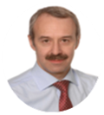
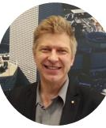
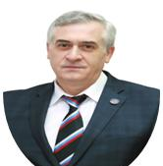
Мнение экспертов
«Сначала микрозаймы – нужно дорасти до получения ресурсов... Так вырабатывается дисциплина по работе со структурами... Только потом уже могут работать с банками».
Копелян Евгений Александрович,
заместитель министра инвестиций и развития Свердловской области
«В России высокие процентные ставки… В Свердловской области ВВП составляет 2 трлн. рублей. Можно выдавать от 40 до 100 млрд. рублей в год. А по факту 1 млрд. рублей пролежал под 5% без запроса».
Фефилов Алексей Николаевич,
президент НО «Евразийский фонд привлечения и поддержки инвестиций
«Власть не помогает… В казне есть 76-80 трлн., а в работе находится лишь 3,5 трлн. руб. Ресурсы есть, но в работу не пущены. Условия нереальные. Даже на содержание нужно обеспечение».
Силин Яков Петрович,
ректор УрГЭУ (СИНХ)

Slide 14
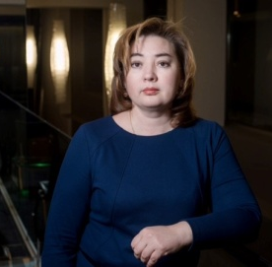
Ответ банков
«Задача банка – не рисковать деньгами вкладчиков».
Шарушинская Ольга Викторовна,
директор «СДМ-Банк» (ПАО) г. Екатеринбург
«Финансирование – второстепенно. Главное –залог…
Должен быть ликвидный залог – недвижимость…
Есть возможность принятия сделок с не дообеспеченной частью – до 50%».
Барина Ольга Александровна,
управляющий директор по малому бизнесу банка «Уралсиб»
«Нам сегодня нужно поручительство юридического лица,
у которого оборот как минимум 100 млн рублей».
«Уралсиб» и «СДМ-Банк»

Slide 15
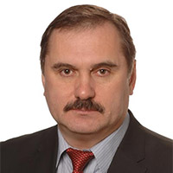
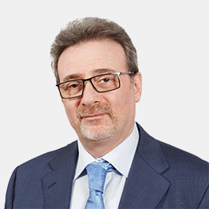
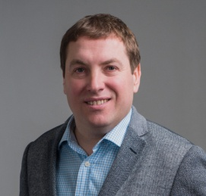
Ответ фондов
«Работает система поддержки только массового производства. Хотя проекты сами по себе во многом уникальны».
Сулла Илья Иосифович,
директор Свердловского областного Фонда поддержки предпринимательства
«Если банки рискуют деньгами вкладчиков, то фонды рискуют деньгами бюджета».
Вайнштейн Григорий Михайлович,
начальник отдела развития бизнеса Уральской торгово-промышленной палаты
«Никогда не было легко. Многое делается для поддержки малого бизнеса».
Тыщенко Илья Владимирович,
председатель Свердловского отделения «Опора России»

Slide 16
Пути повышения доступности финансовых ресурсов
Расширить список приоритетных отраслей деятельности малого бизнеса для программ льготного кредитования
Обеспечить снижение ставки по программам льготного кредитования субъектов малого предпринимательства
Максимально снизить требования о предоставлении предметов обеспечения для малого бизнеса
Увеличить максимально возможный срок кредитования
Программы доступного лизинга для производственных субъектов малого предпринимательства

Slide 17
Спасибо за внимание!
Готовы ответить на Ваши вопросы

